Slide 1
Angličtina březen-červen 2020
6.A a 6.B

Slide 2






Co jsme používali

Slide 3
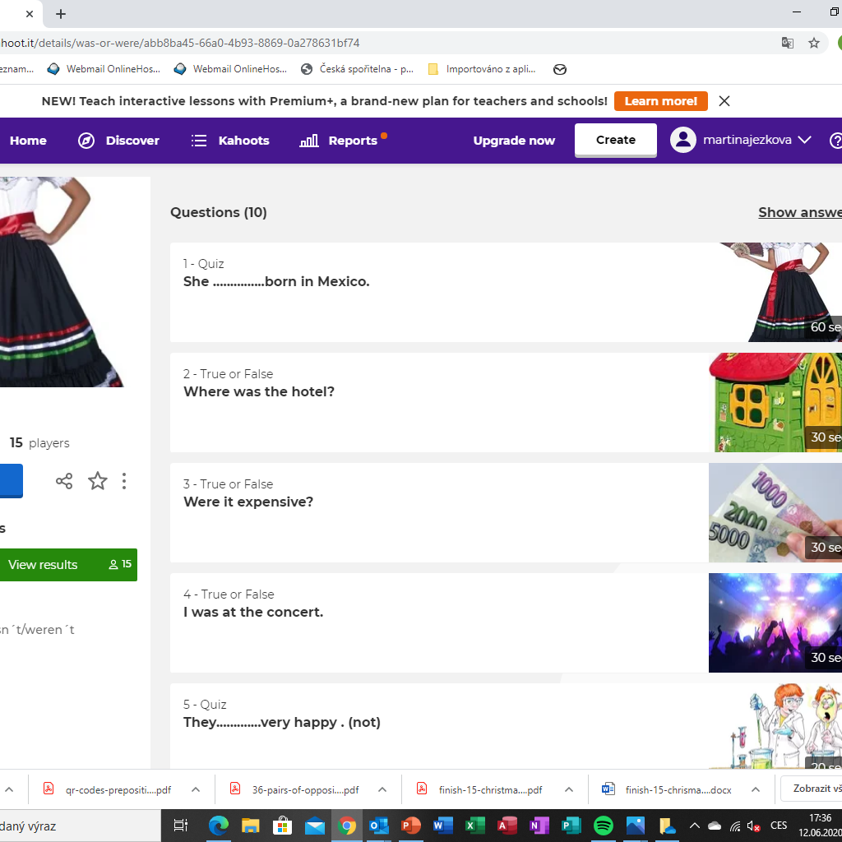
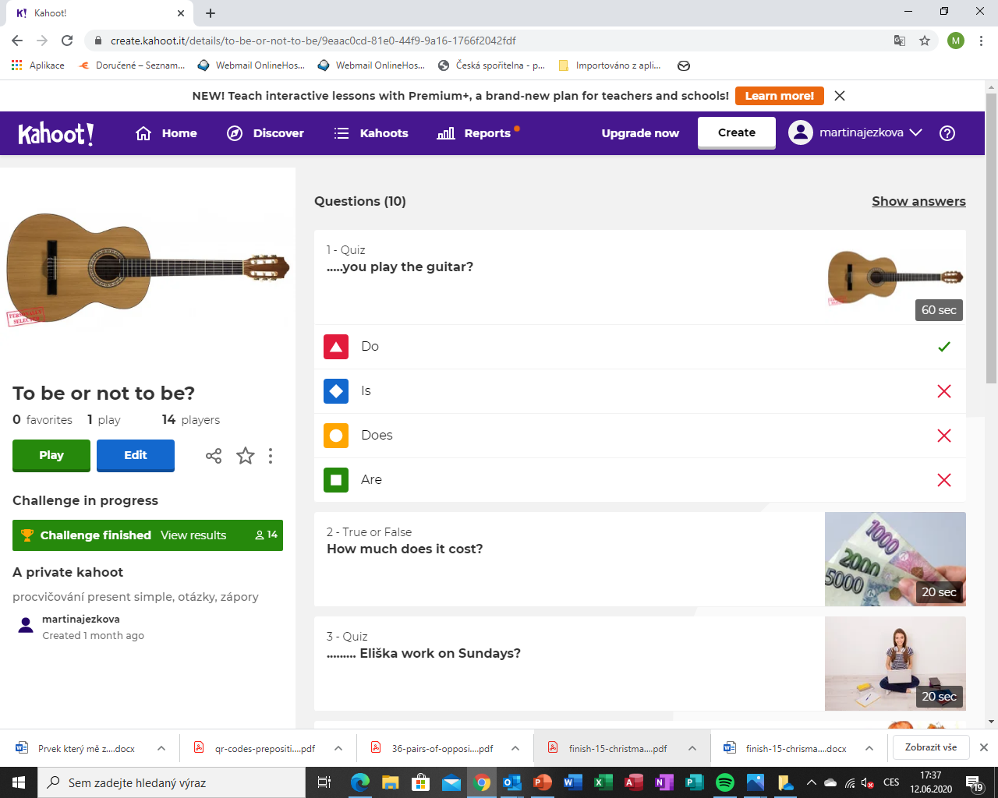
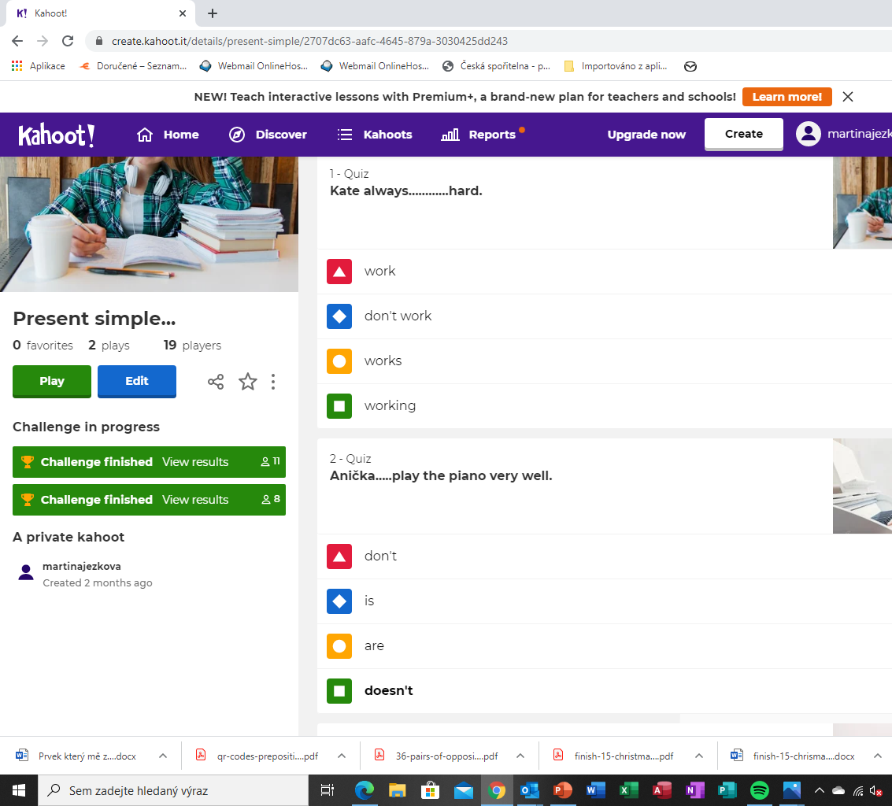

Slide 4
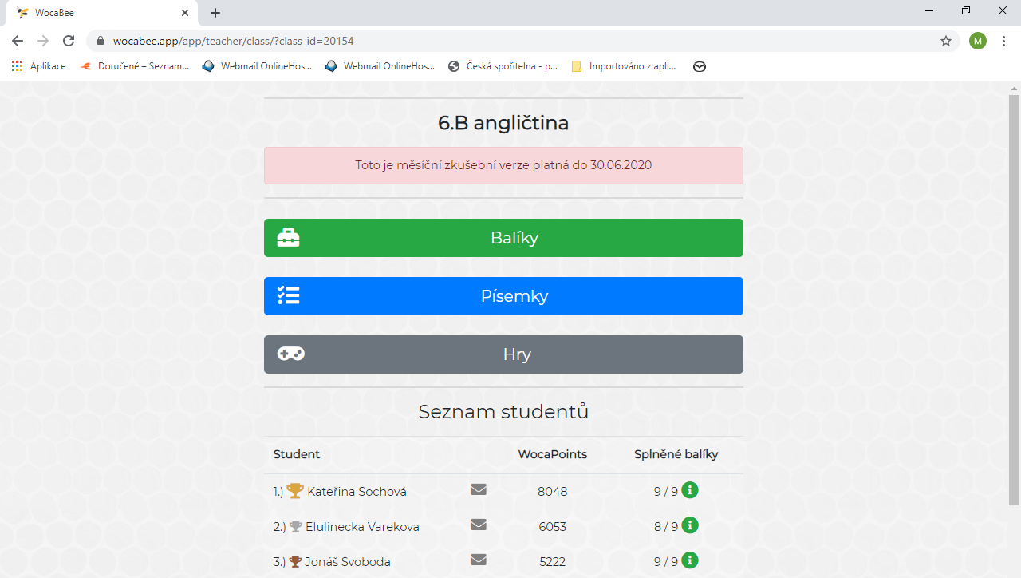

wocabee

Slide 5
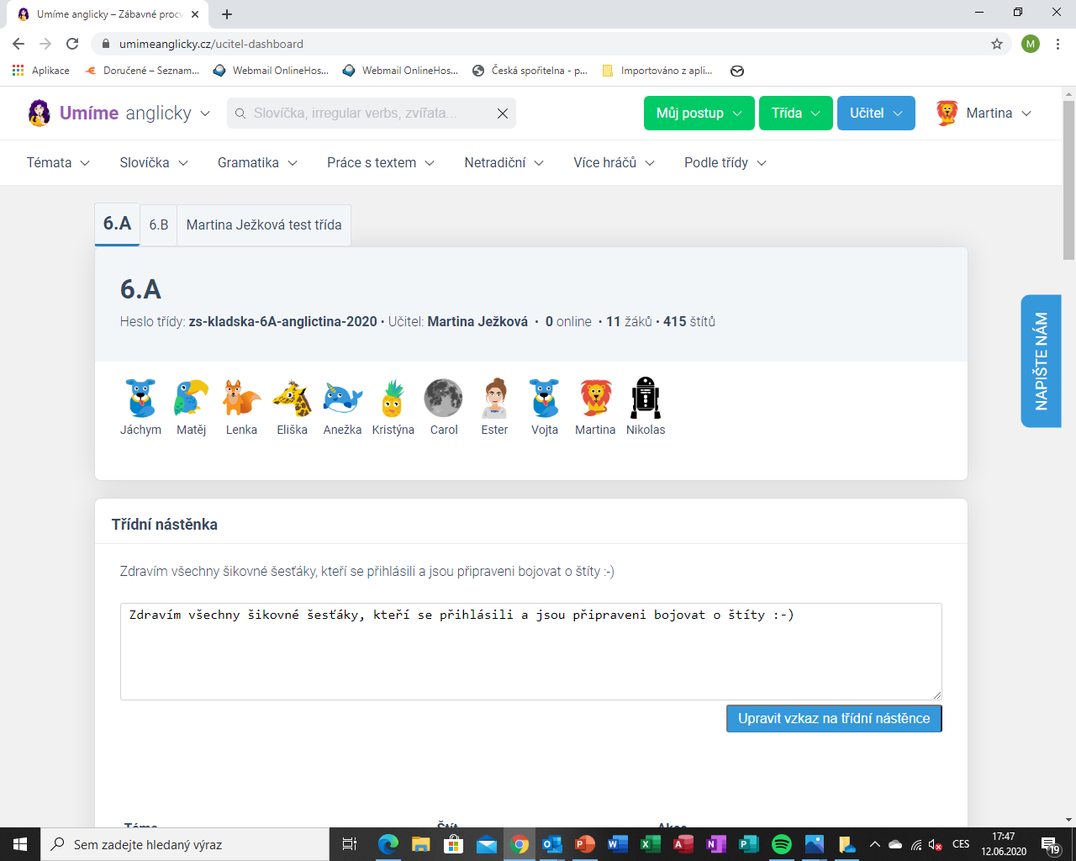
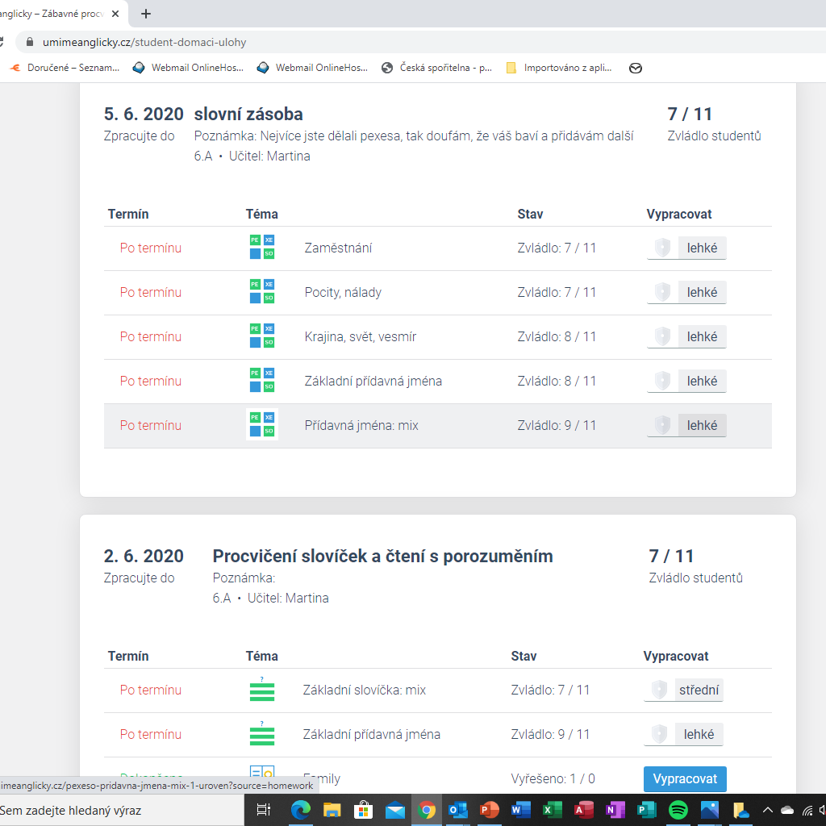
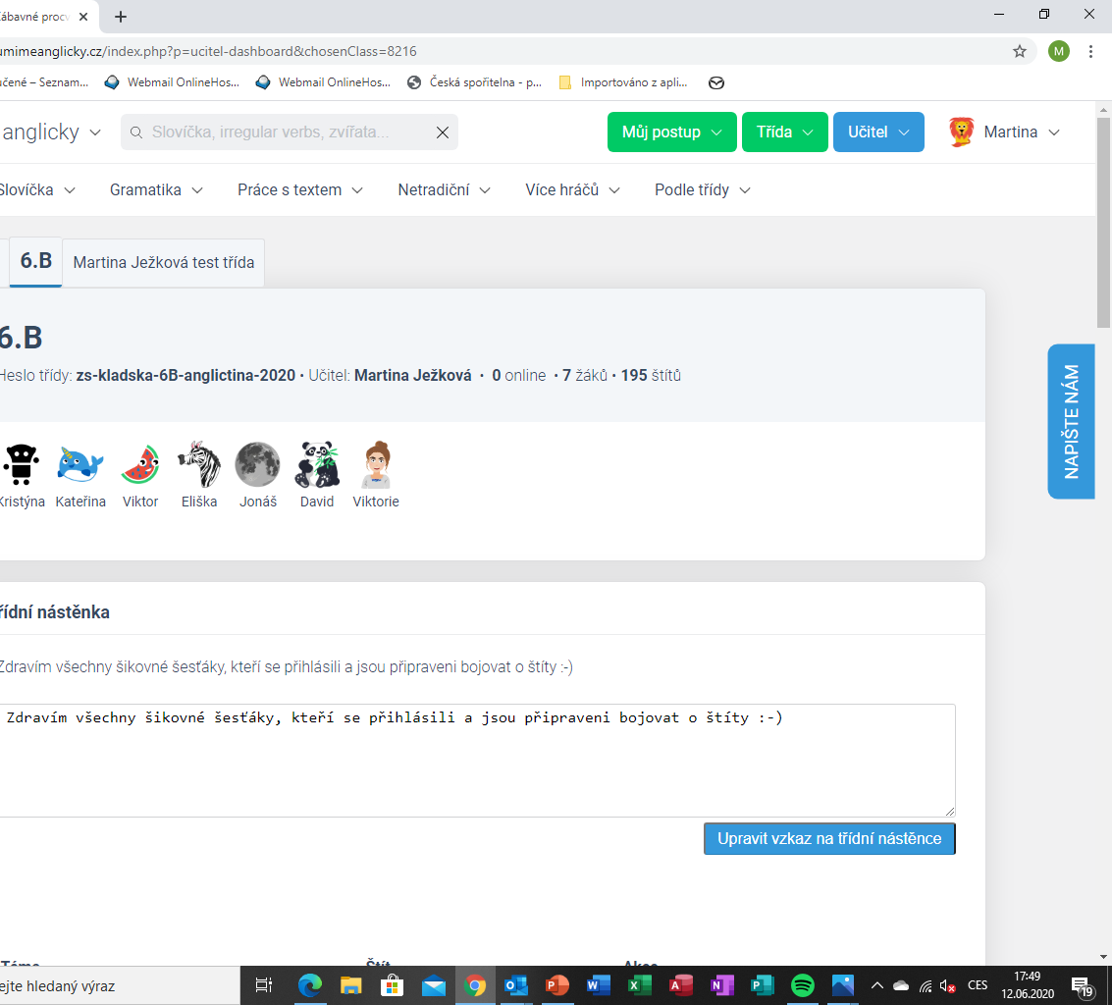
Umíme anglicky

Slide 6
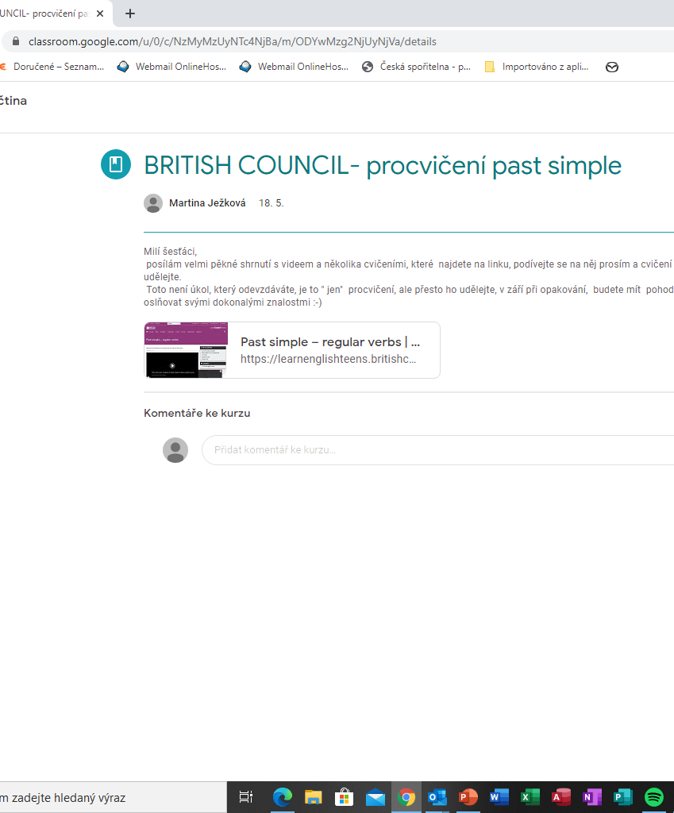
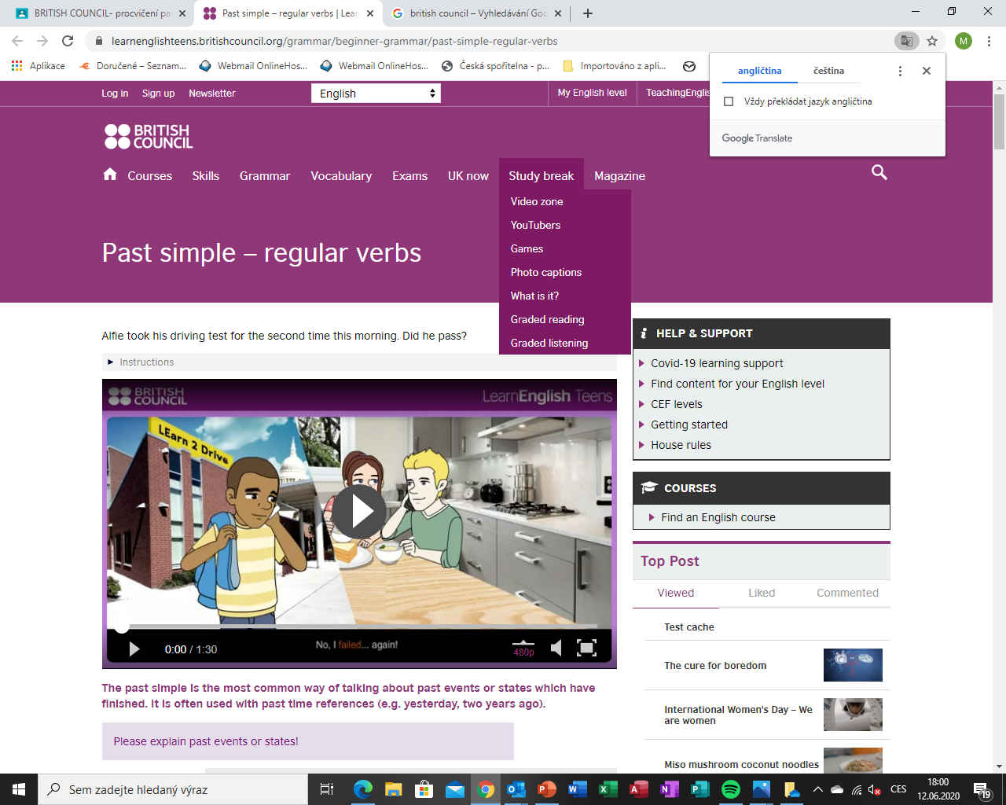
Procvičování…

Slide 7
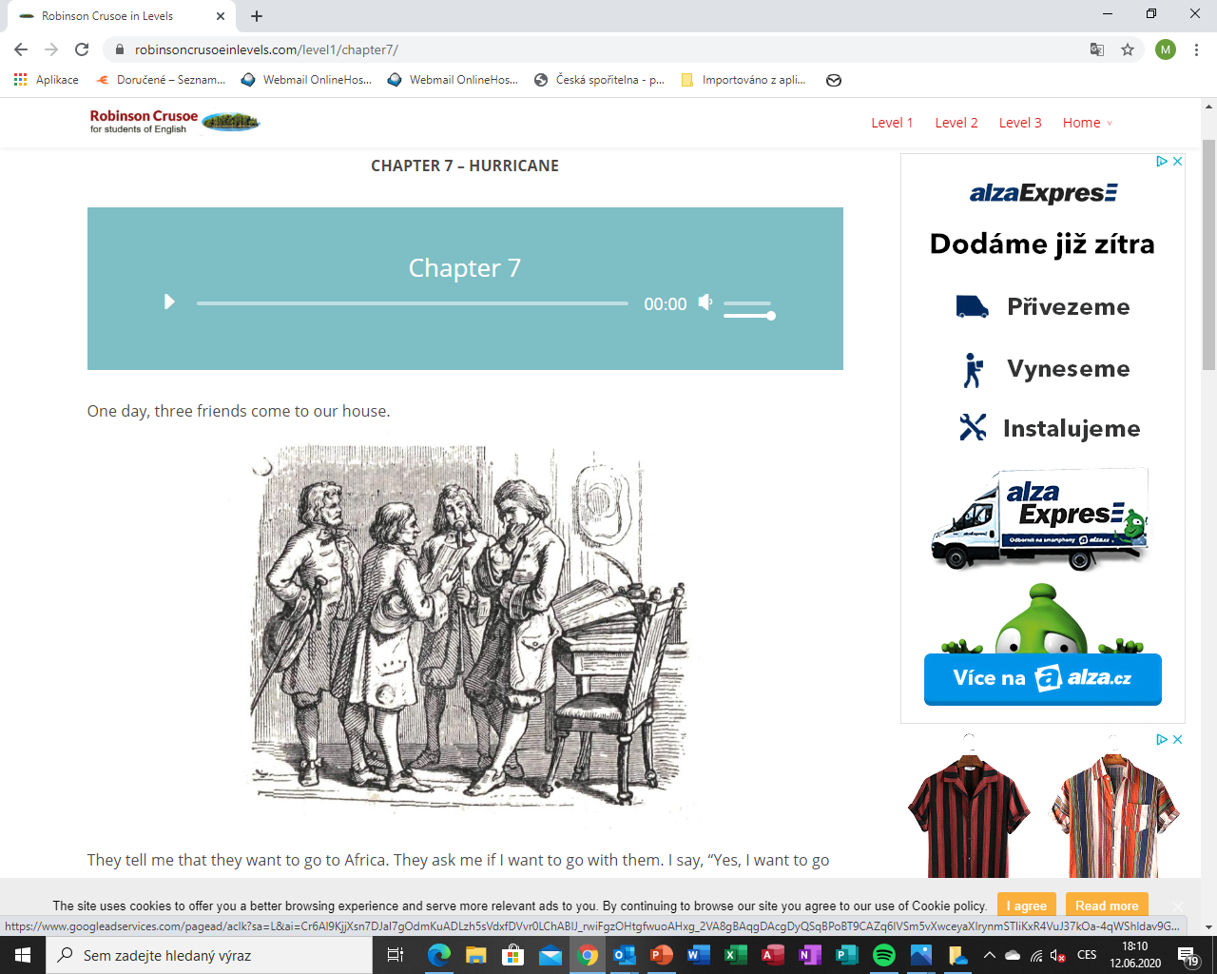
Čtení s porozuměním…
Kapitola 7- hurikán
Jednoho dne přijdou tři pánové do domu Robinsona Crusoe. Nabídnou mu, jestli nechce jet s nimi do Afriky a on souhlasil. Rozloučil se se svou ženou a odjel.
Měli velkou loď a na ní bylo 17 mužů. O týden plavby se k lodi přiblížil velký hurikán. Po třech dnech přestal. Loď byla zničená a do Afriky by nedojela. Jenže tento večer byl druhý hurikán. A byl silný vítr. A pak přišla vlna a loď potopila.
Když se Robinson vynořil, vlna ho odnesla na souš. Po nějaké době začal hledat ostatní muže, ale byl sám. Všichni umřeli kromě něho

Slide 8
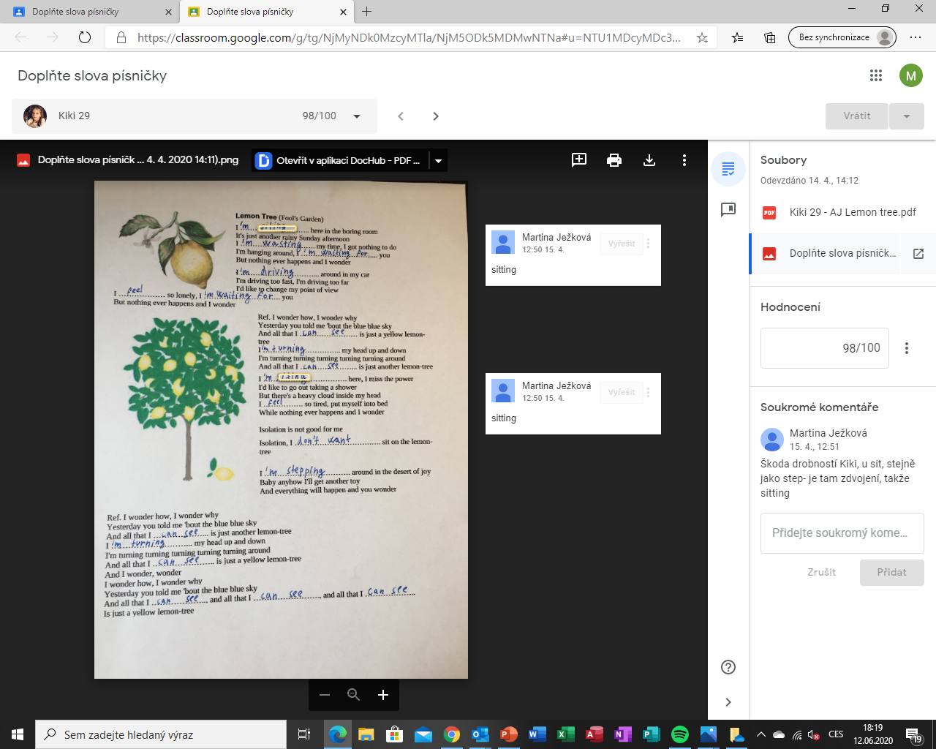

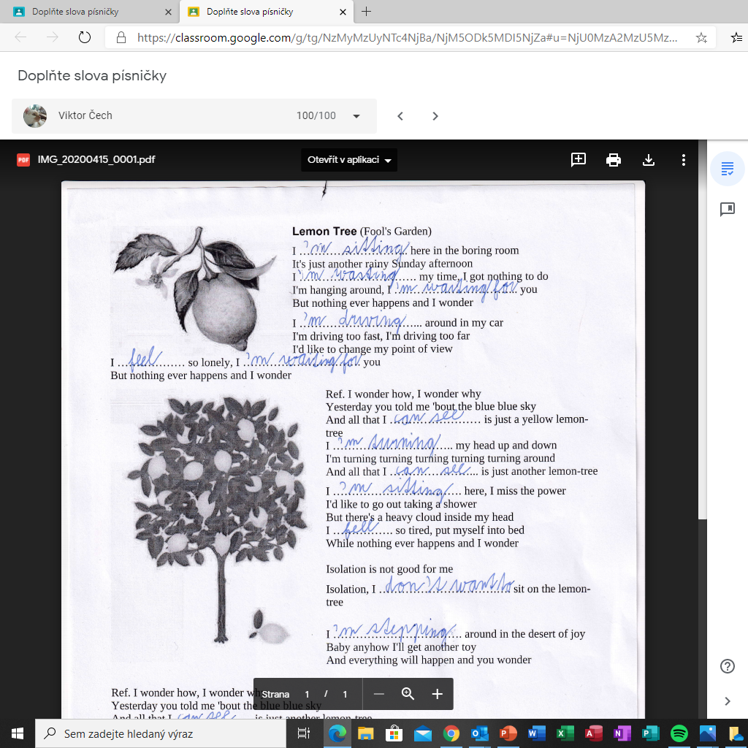
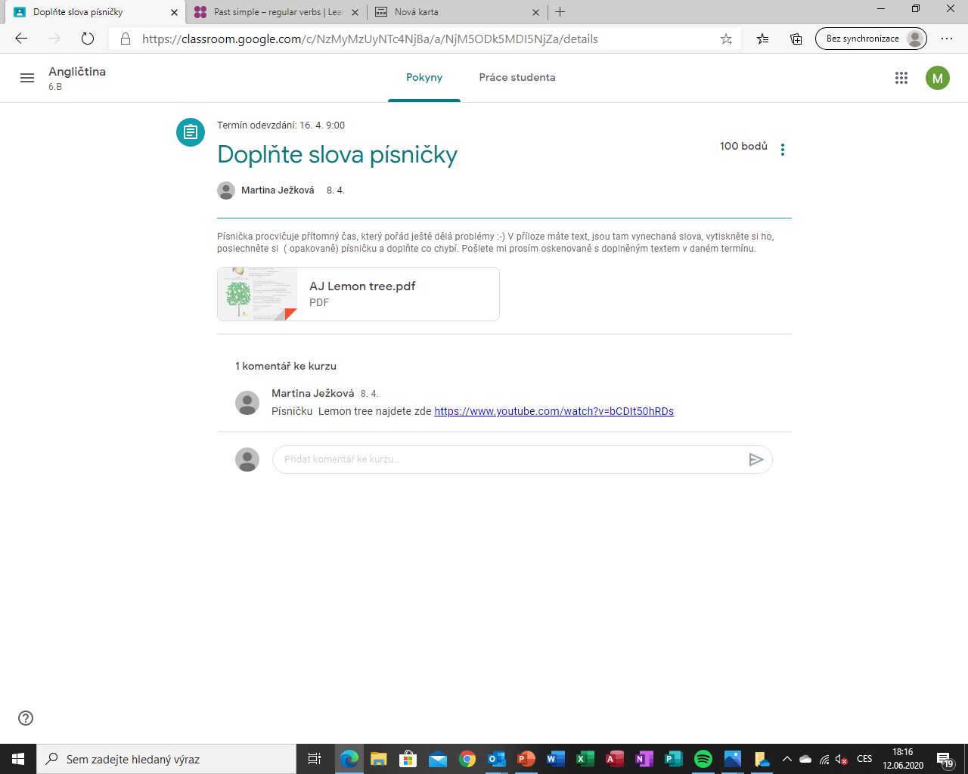

Slide 9
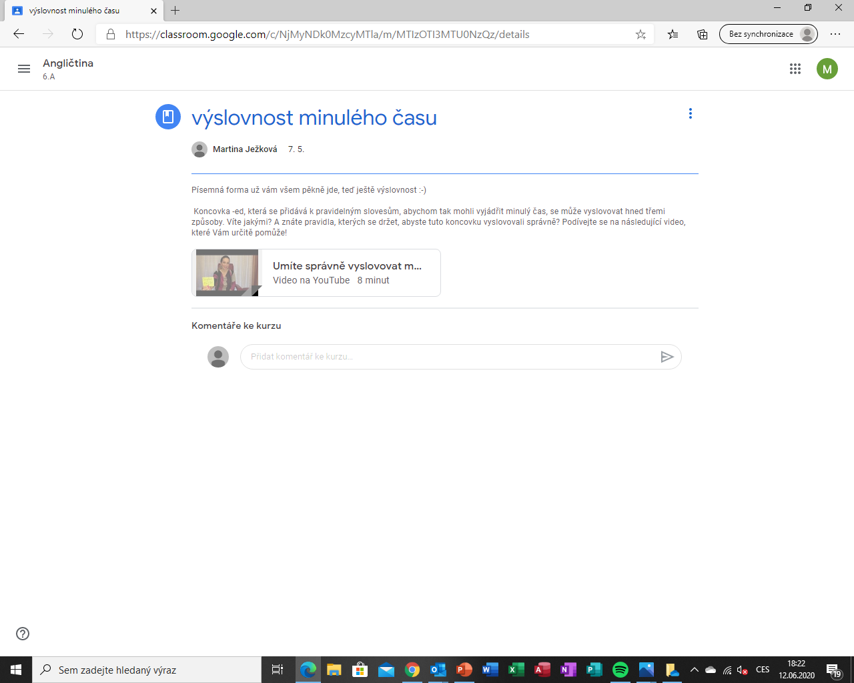
Procvičovali jsme i výslovnost

Slide 10
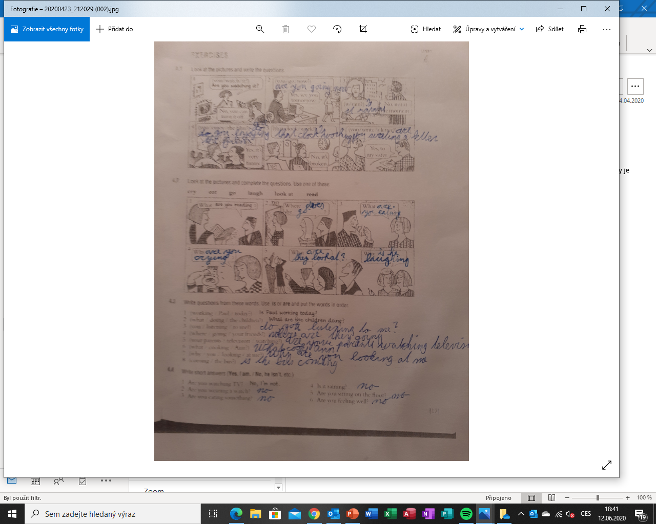
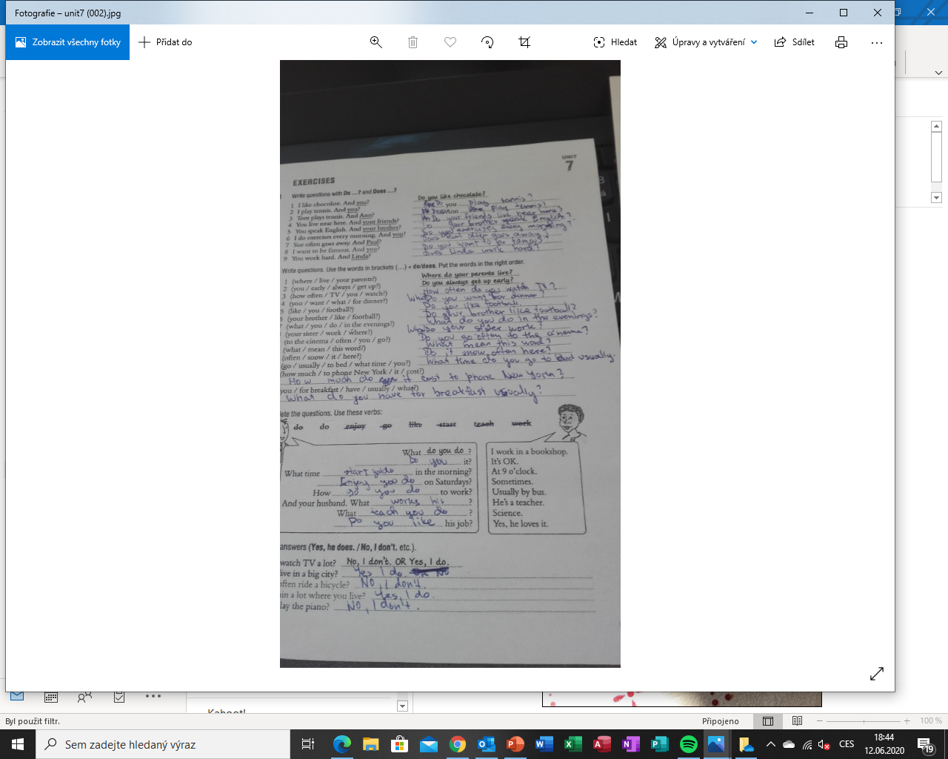
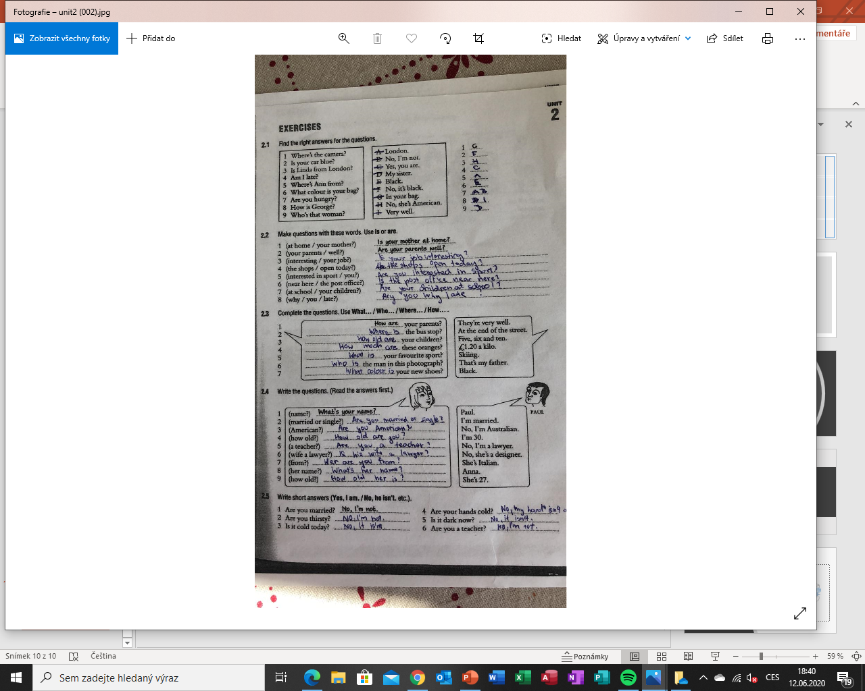
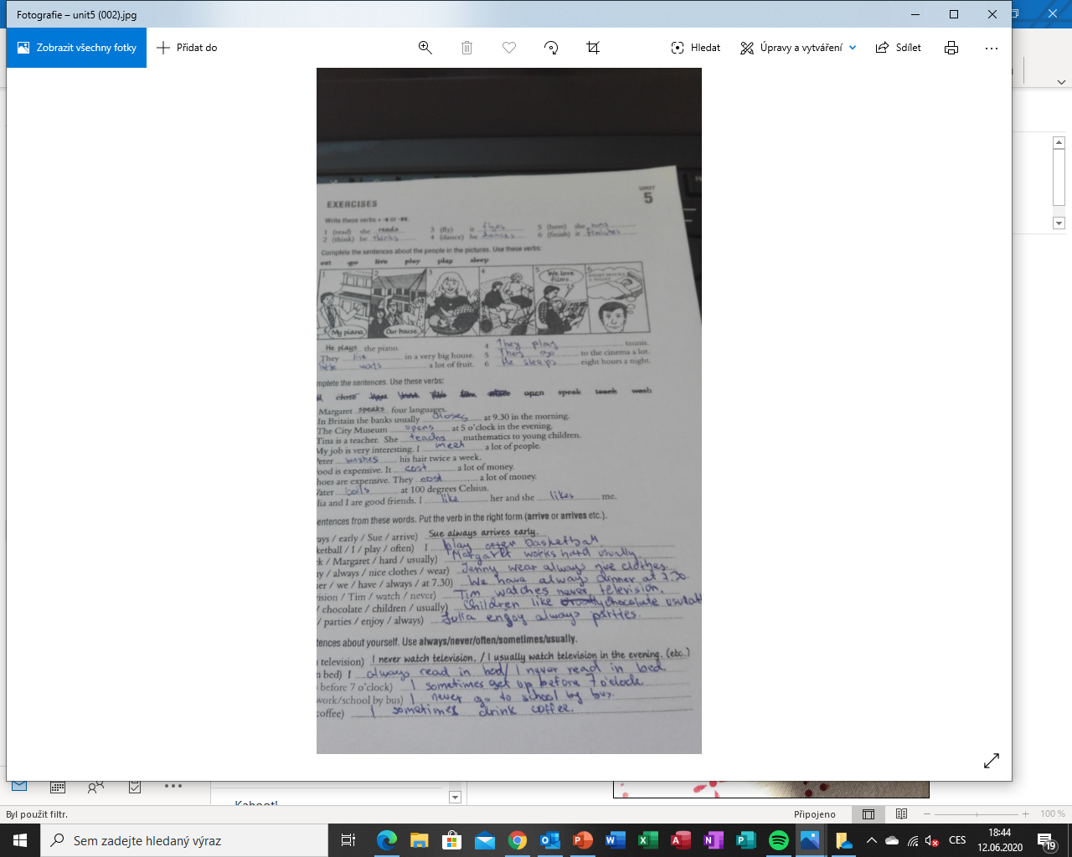
Opakovali jsme gramatiku…

Slide 11
Všechny děti moc chválím za píli!
☺

